Slide 1

Des solutions architecturales, techniques et énergétiques pour minimiser l’empreinte écologique …
Deux exemples :
Mondonville
Argelès Gazost
Octobre 2012

Slide 2
MONDONVILLE
Création du premier supermarché
en France entièrement certifié HQE
Ouverture le 27 Octobre 2010

Slide 3
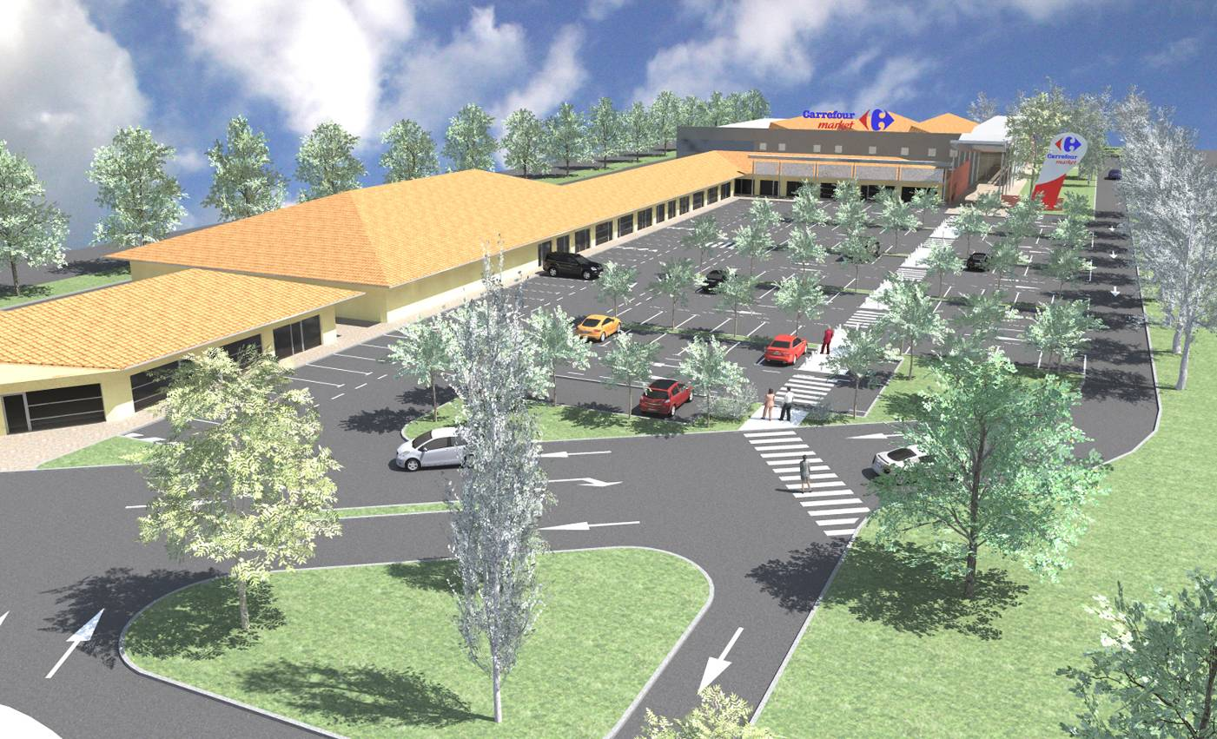
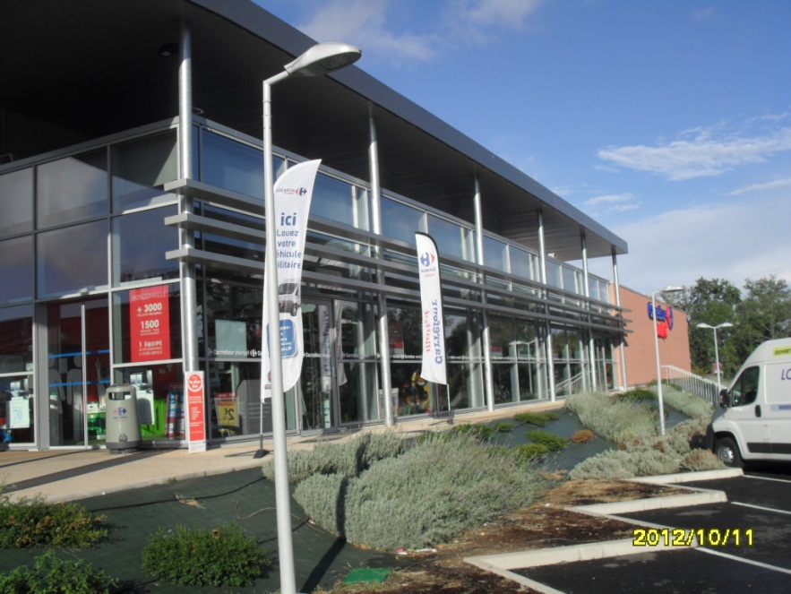
Mondonville : 1er supermarché HQE
La réussite de ce projet s’appuie sur :
La relation du bâtiment avec son environnement immédiat
La gestion des énergies,
Chantier à faible impact environnemental dans le respect des riverains
La gestion des déchets d’activité

Slide 4
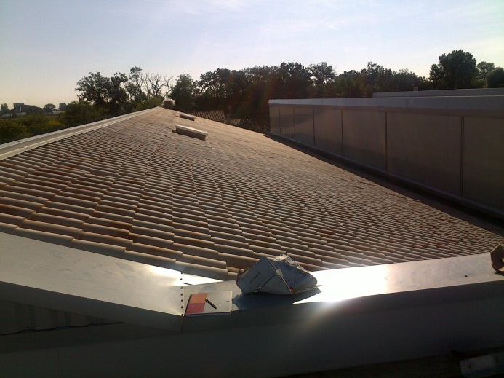
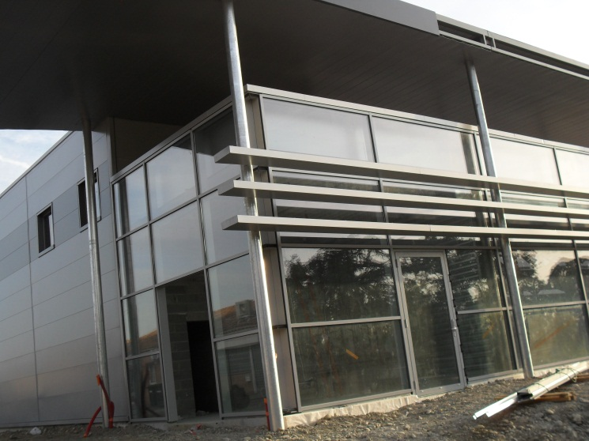
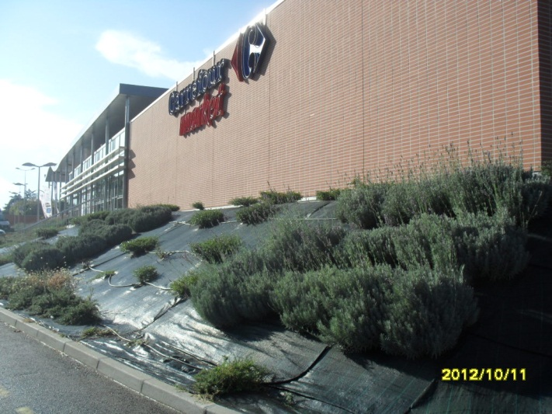
Le recours à des matériaux spécifiques de la région comme les tuiles ou les briques permet une parfaite intégration du supermarché dans son environnement immédiat
Tuiles locales sur les parties visibles du toit
Façade sud réalisée en brique monomur: matériau ayant une bonne inertie thermique donc permettant de ralentir l’entrée de froid l’hiver et l’entrée de chaud l’été.
Une meilleure isolation thermique du bâtiment (supérieure RT2005)
Un meilleur cycle de vie : les matériaux recyclables et/ou recyclés ( de la filière sèche) sont privilégiés. Par exemple , la charpente en acier et les façades en acier et verre sont complètement recyclables en fin de vie.

Slide 5
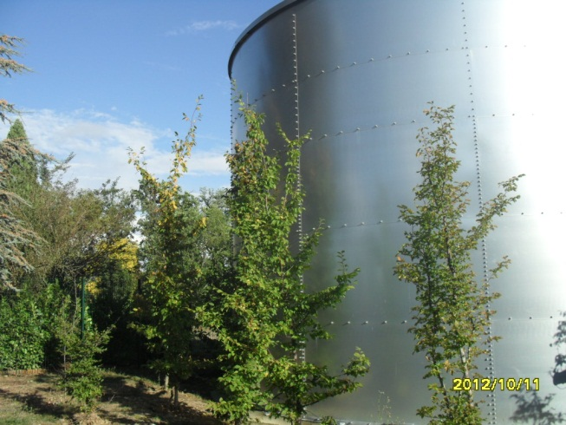
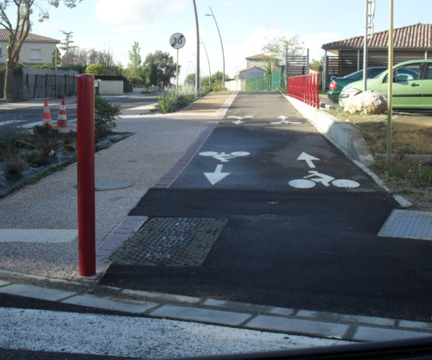
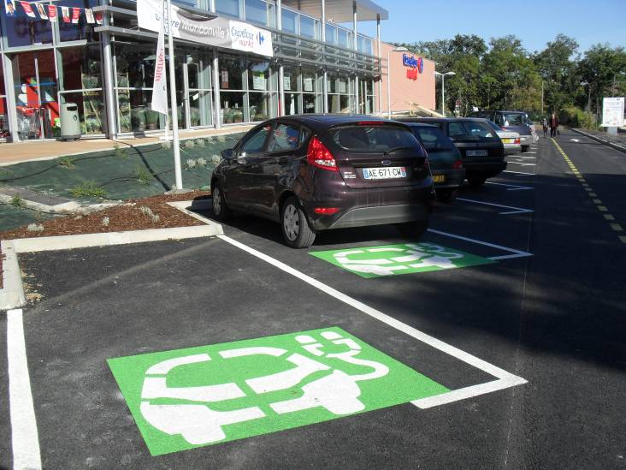
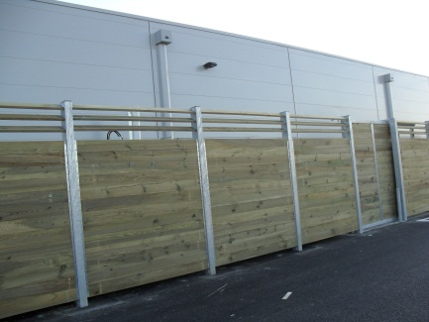
Un bâtiment en harmonie avec son environnement, facilitant la vie de tous
Le bassin d’orage est bordé de plantes, les espaces verts accueillent des essences méditerranéennes (thym, romarin…) et de nombreux arbres jouxtent la cuve de stockage eau incendie (frênes, chênes verts, charmes, érables, micocouliers).
Cheminements piétons bien identifiés dans la continuité d’un chemin venant de la ville
Le rechargement des voitures électriques est facilité par des bornes mises à disposition pendant le temps des courses
Arrière cour clôturée et bardée de bois pour réduire au maximum les nuisances visuelles dans le respect des riverains

Slide 6
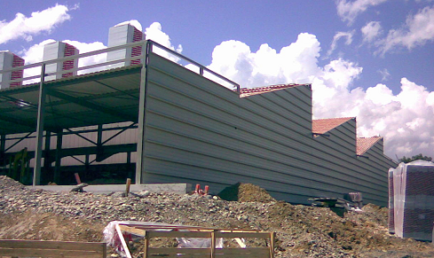
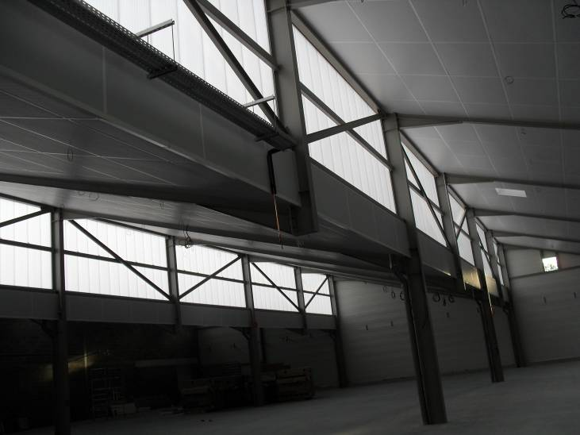
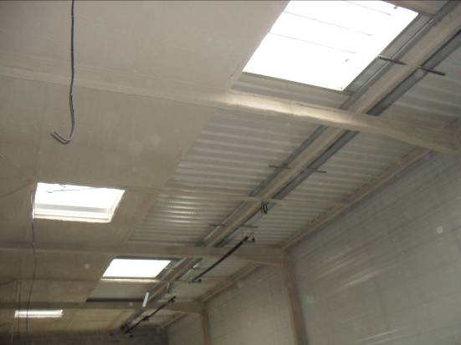
Le bâtiment est structuré en sheds
Structure du bâtiment en shed : Les 3 dents de scie de toiture sont orientées nord => les vitrages verticaux sont exposés au nord et les pentes opaques sont orientées au sud. Le bénéfice de ce genre de bâtiment est de permettre un éclairage naturel important venant du nord sans échauffement thermique à l’intérieur du bâtiment. bonne isolation : 16 cm de laine minérale en sous face de toiture
Bilan : 20% plus performant par rapport à la RT2005 (réglementation thermique en vigueur)
Vitrage à isolation renforcée
Dans les réserves 4 lanterneaux assurent un éclairage naturel
L’allumage des néons à basse consommation est commandé par des détecteurs crépusculaires afin de réduire l’intensité quand l’éclairage naturel est suffisant
Tous les bureaux, équipés de lanterneaux afin que chaque collaborateur profite au maximum de la lumière extérieure pour un meilleur confort de travail
L’éclairage du parking, est assuré par des lampes économes en énergie. Deux périodes d’intensité lumineuses sont définies en fonction des heures d’ouverture du centre commercial

Slide 7
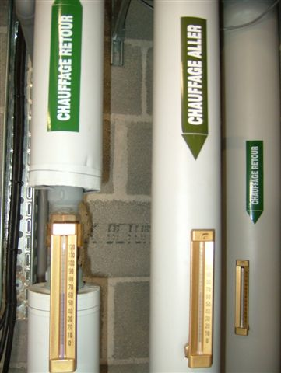
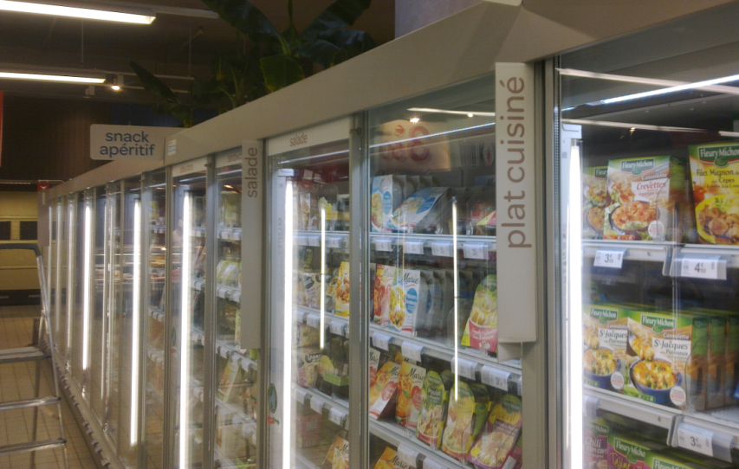
Gestion de l’énergie: un important programme d’actions pour diminuer les émissions de CO2 et combattre le gaspillage a été déployé
Concernant le chauffage, la chaleur dissipée par la production de froid est valorisée afin de chauffer la surface de vente du magasin (1800 m²). l’économie générée correspond à la consommation énergétique annuelle de 20 foyers.
Détecteurs de présence dans les couloirs, sanitaires et locaux sociaux
Les nuisances sonores sont réduites au maximum pour le confort de tous: les ventilateurs sont dotés de silencieux, les équipements techniques sont isolés et disposent de pièges à bruit.
le revêtement de sol du magasin est en béton surfacé. Il s’agit d’un revêtement beaucoup moins consommateur en énergie à produire que le carrelage.
Meubles surgelés sont équipés de portes fermées qui permettent d’économiser 60% d’énergie par meuble.

Slide 8
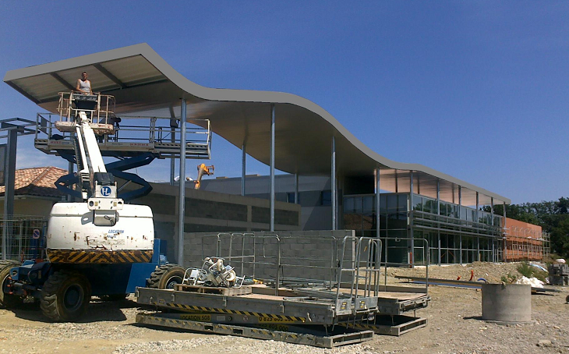
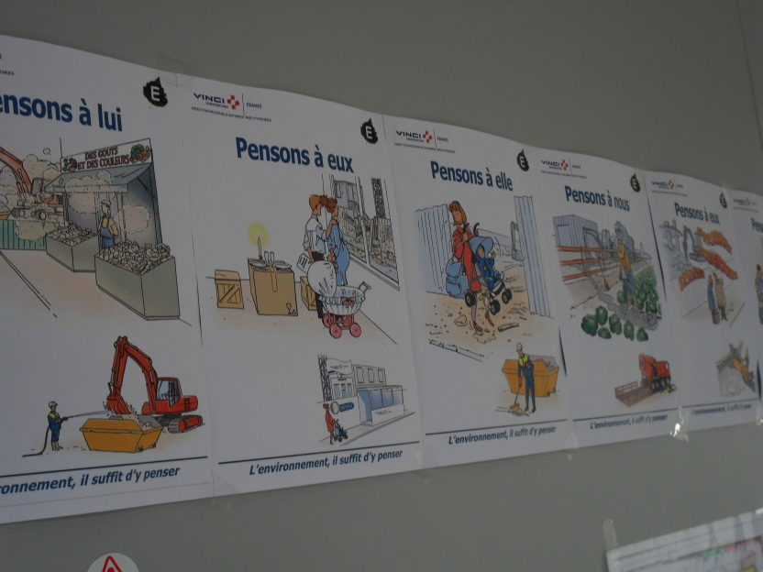
Chantier à faible impact environnemental
La conduite du chantier du magasin de Mondonville répond à une charte « chantier vert », remise à tous les employés. Dès la construction, une charte « Chantier Vert » a été mise en place à chaque étape des travaux, respectée par toutes les entreprises partenaires et contrôlée dans son application par un coordinateur environnemental présent sur le chantier.
Cela se traduit par:
une optimisation des déchets de chantier,
une limitation des nuisances sonores sur le site,
l’utilisation de sable produisant moins de poussières afin d’assurer une meilleure propreté ainsi qu’une meilleure qualité de l’air environnant.

Slide 9
ARGELES GAZOST
Extension de 500M2
Fin des travaux Mai 2012.
Créé en 2007 pour une surface initiale de 2500 m2 .
La démarche d’intégration environnementale et sociale a été prise en compte

Slide 10
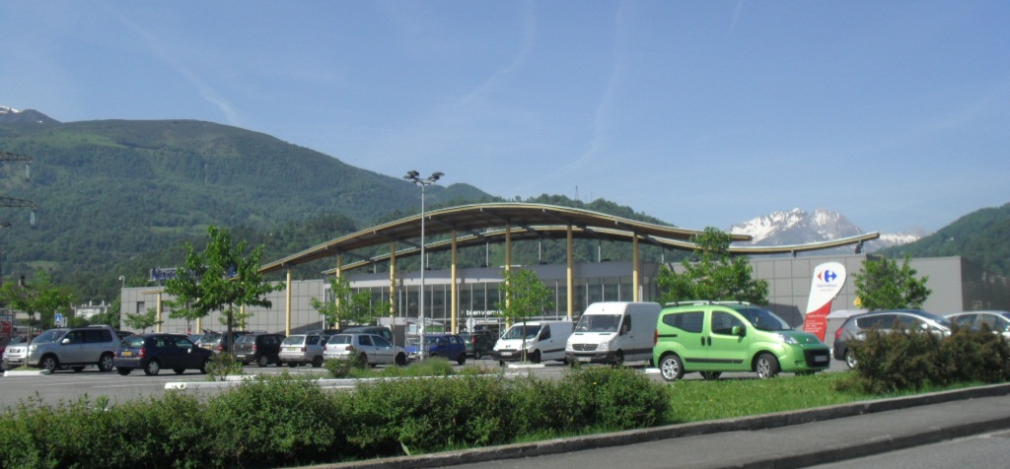
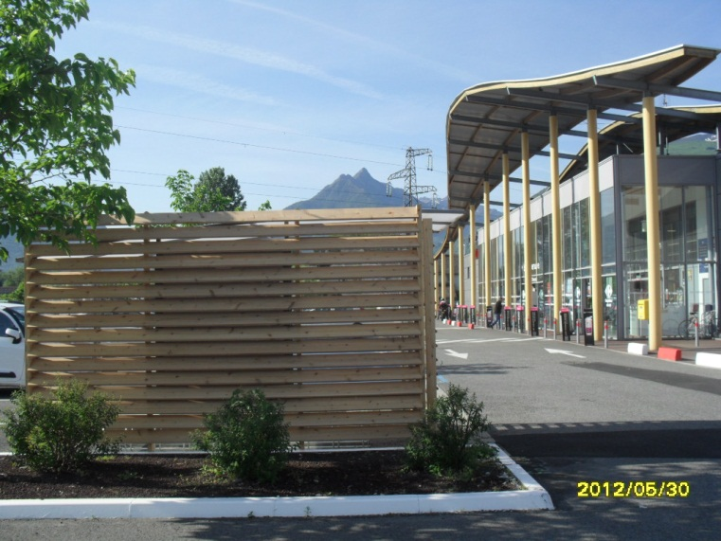
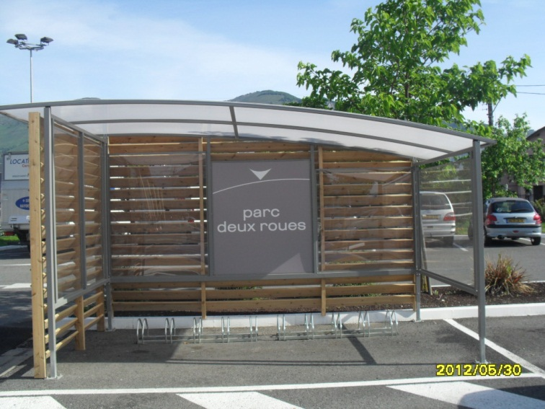
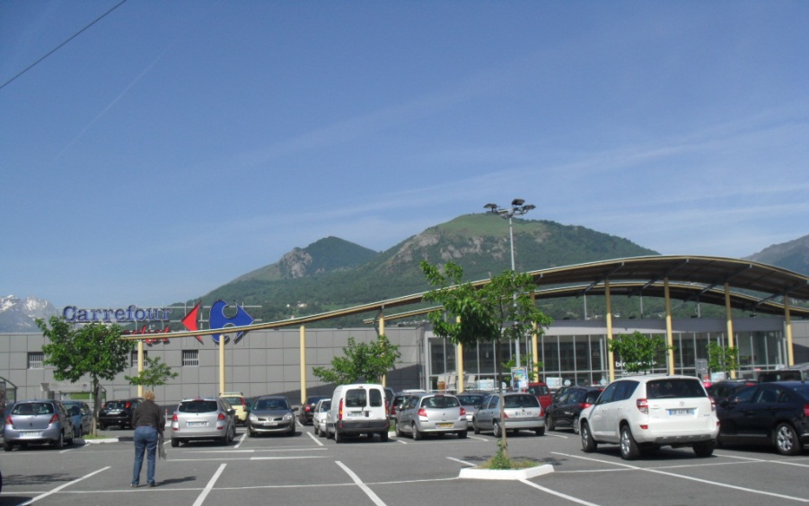
Une conception harmonieuse du bâtiment pour favoriser l’intégration du site dans son environnement
Utilisation de matériaux plus respectueux de l’environnement: bois PEFC pour la charpente et le bardage de la cour …
Le parc à vélo habillage bois
Le parc à vélo habillage bois

Slide 11
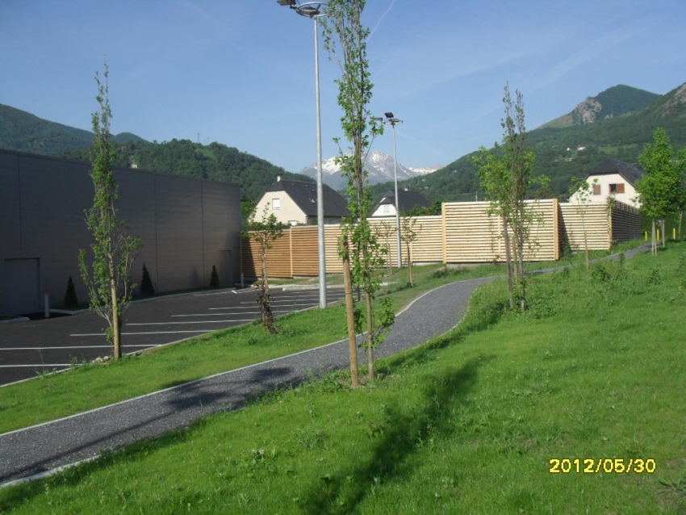
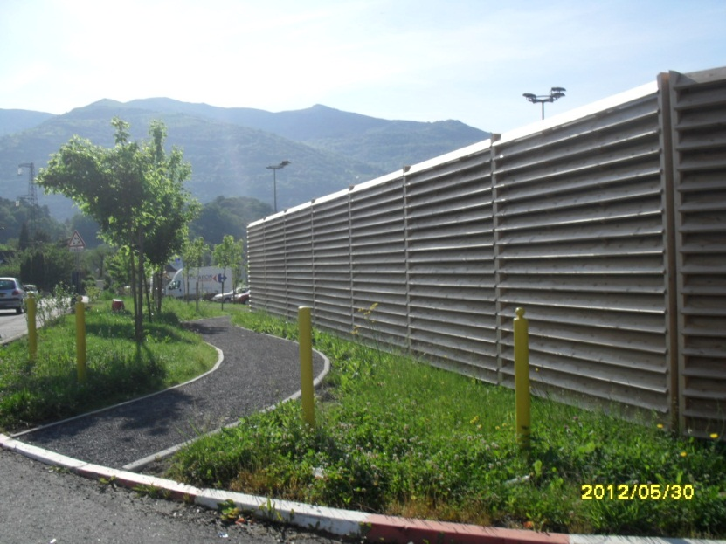
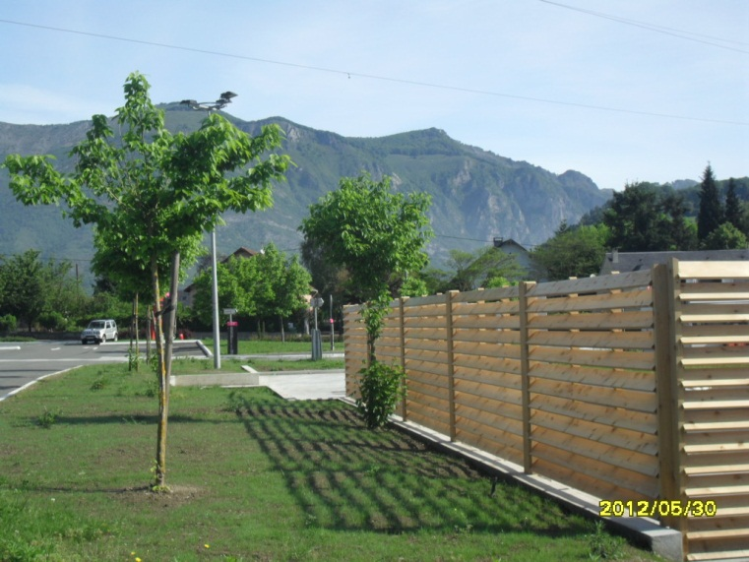
Une cour de réception et la zone de stockage des conteneurs de récupération textile, verre, entourées d’un bardage bois pour limiter les nuisances visuelles et sonores
zone de stockage des conteneurs de récupération textile, verre…

Slide 12
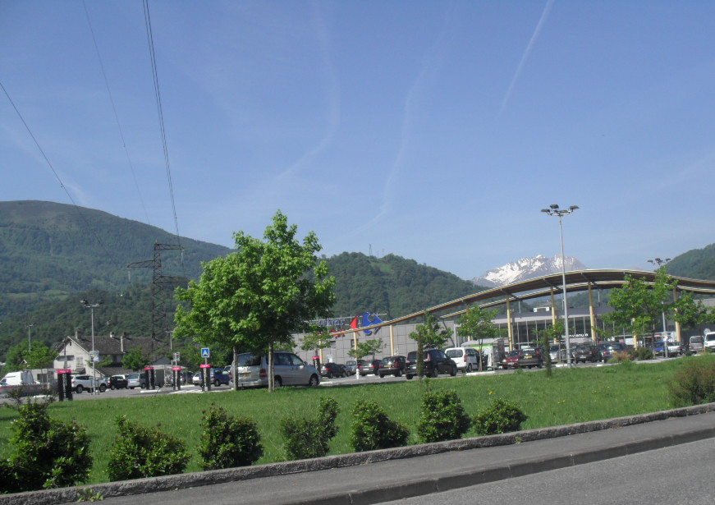
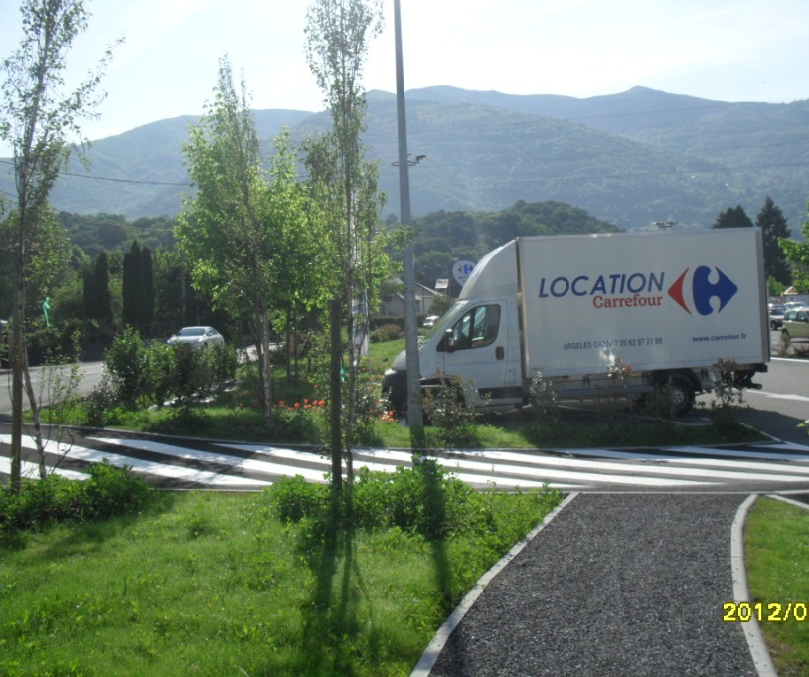
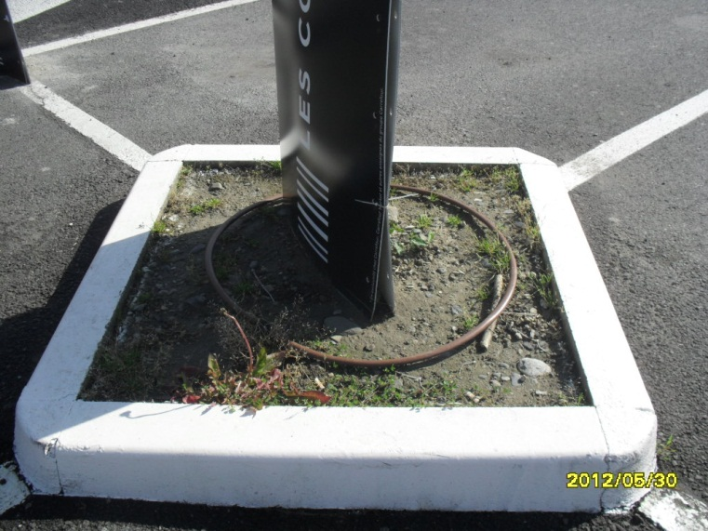
Le remodeling du parking : opportunité pour imaginer un important aménagement paysager
Les essences locales, plus résistantes et nécessitant moins de soins ont été privilégiées
Développement de l’espace paysager,
arrosage intégral

Slide 13
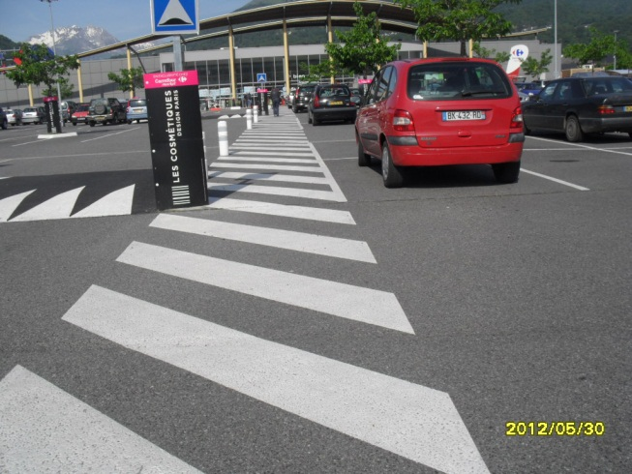
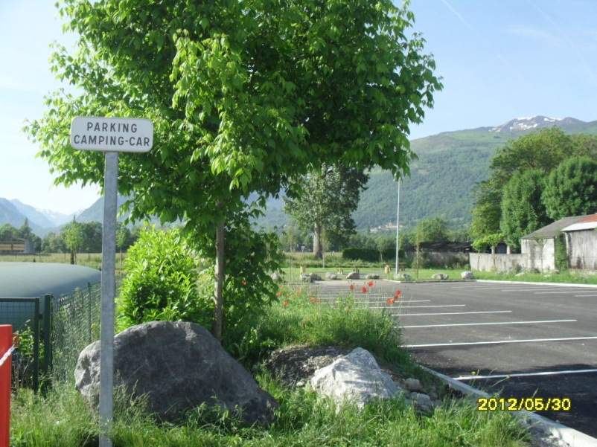
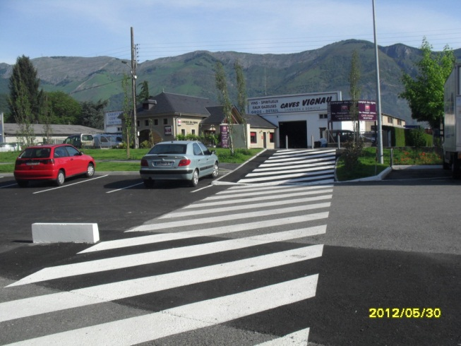
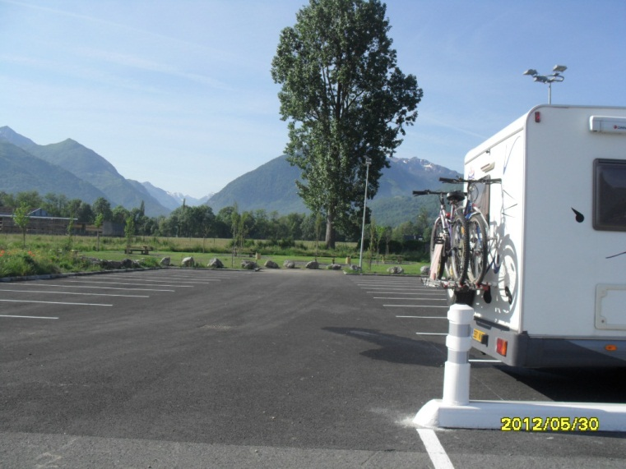
Le remodeling du parking : opportunité pour améliorer l’accès piéton, inciter les déplacements à vélo, faciliter le stationnement des camping cars
Aire de stationnement réservée aux camping cars, aménagée de tables pour pique nique
Aire de service pour camping car: zone de déversement des eaux usées, recharge électricité, eau,
Création de zone balisée pour garantir la meilleure accessibilité possible aux piétons

Slide 14
Au quotidien, dans tous nos magasins, nos collaborateurs sont mobilisés pour mettre en place et faire progresser nos engagements responsables

Slide 15
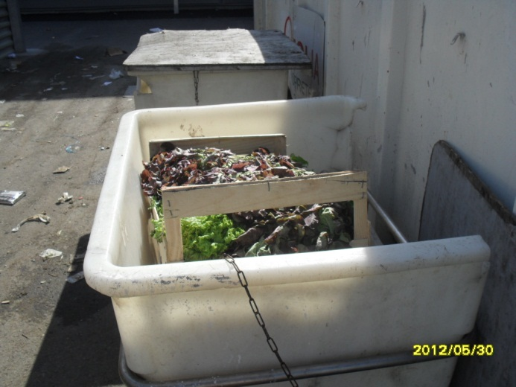
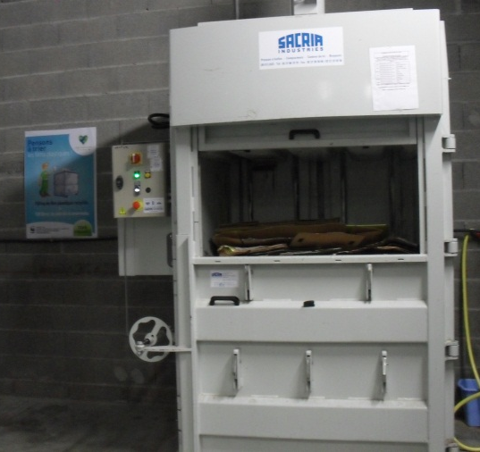
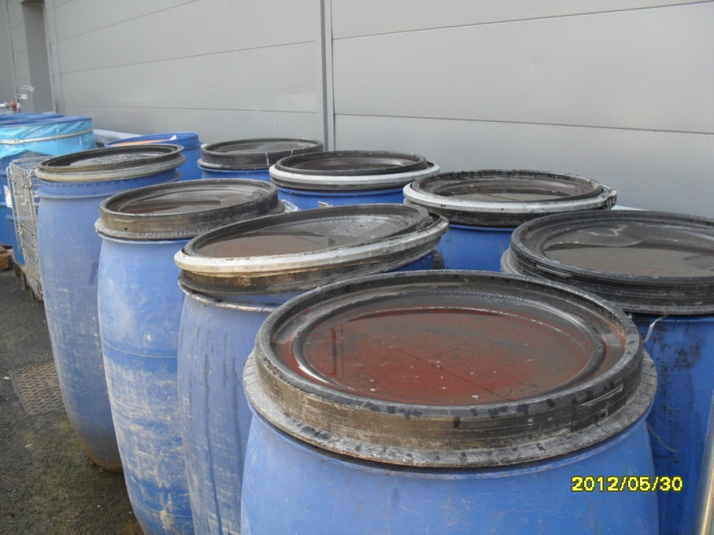


La gestion et le tri des déchets sont optimisés
Le tri des déchets à la source permet leur valorisation
Mise en place du tri du carton, plastique, des déchets verts, des huiles de cuisson usagées…
Sensibiliser les collaborateurs aux différents types de déchets en intégrant une démarche participative

Slide 16
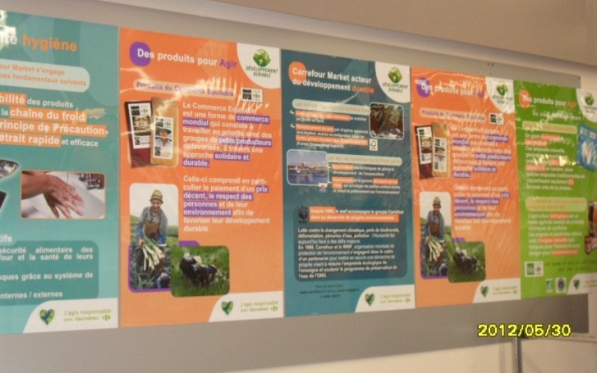
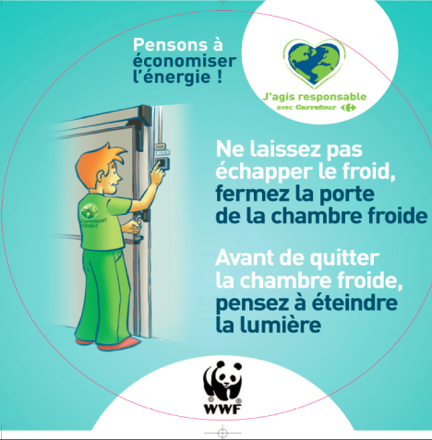
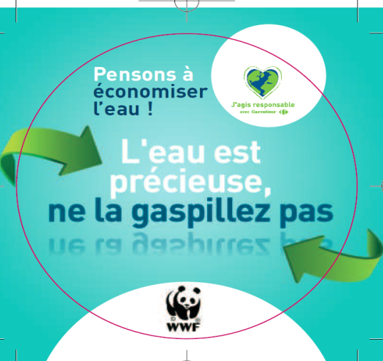
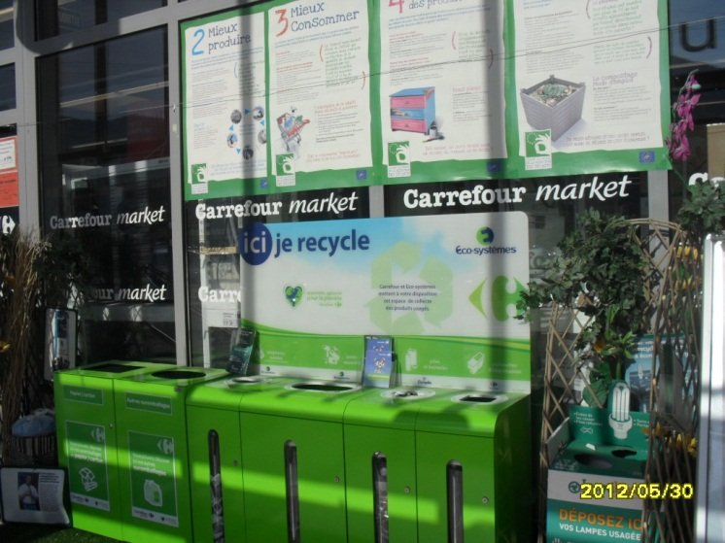
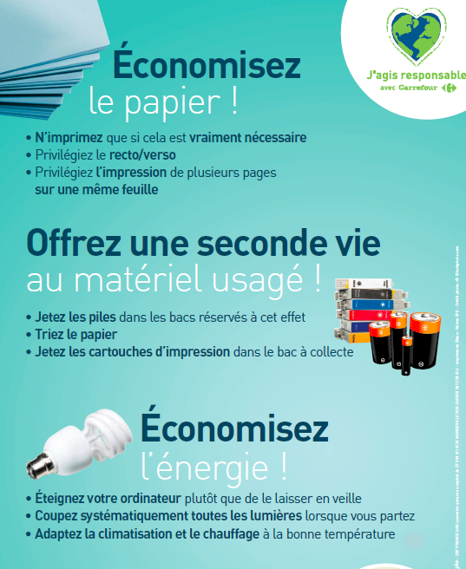
Nous agissons pour faire jaillir dans les consciences des réflexes citoyens !
Le parcours Développement durable : sensibiliser, informer et rappeler à chacun, les gestes simples à mettre en oeuvre
Information des clients en arrière caisse en faveur du développement durable en magasin
Espace de collecte de déchets valorisables pour les clients

Slide 17
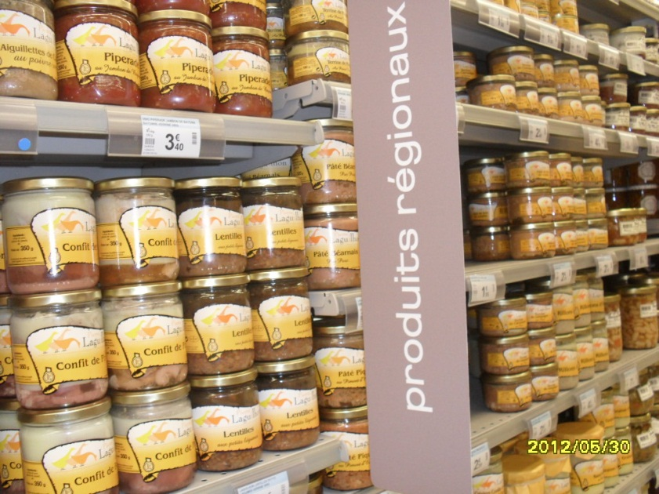
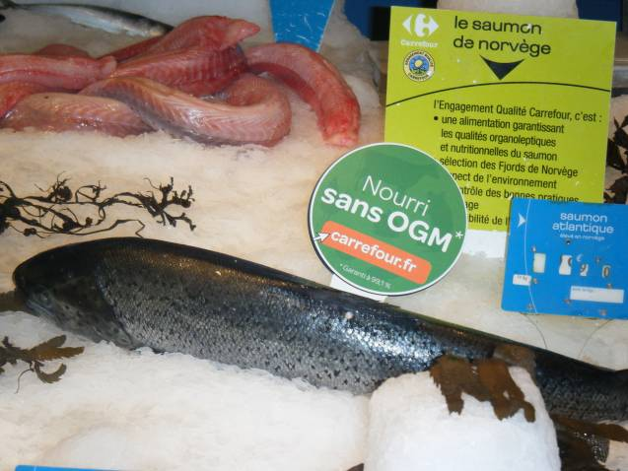
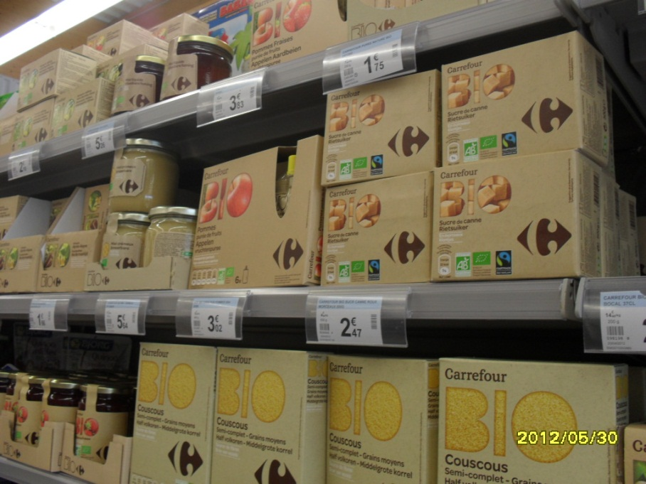
La valorisation de produits locaux et des produits qui intègrent une démarche sociale ou environnementale
Création de zones dédiées pour valoriser des produits locaux et régionaux, les produits Bio, les produits issus du commerce équitable et instaurer ainsi des partenariats durables

Slide 18
Une politique d’emploi adaptée
Le recrutement local est privilégié
Un guide d’accueil facilite l’intégration des nouveaux arrivants
Un plan de formation par magasin pour développer les compétences de chacun, favoriser la promotion interne
Mission handicap: des programmes d’aide à l’intégration des personnes handicapées dans nos équipes sont animés par des formateurs auprès des Directeurs et Managers
Des formations ainsi que des parcours d’intégration des personnes handicapées sont mis en place dans chaque magasin
Des journées « plaisir » au coeur de la vie locale, où chacun trouve du bien être

Slide 19


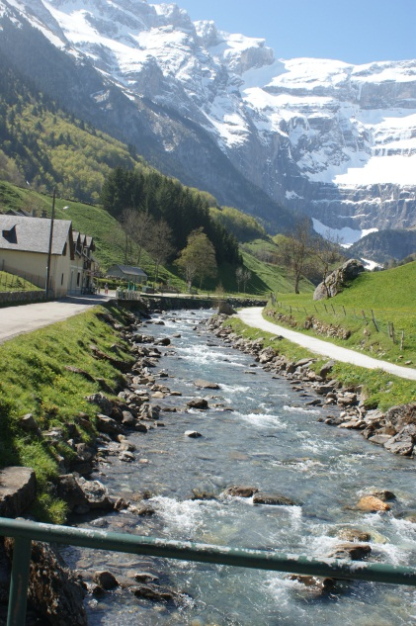
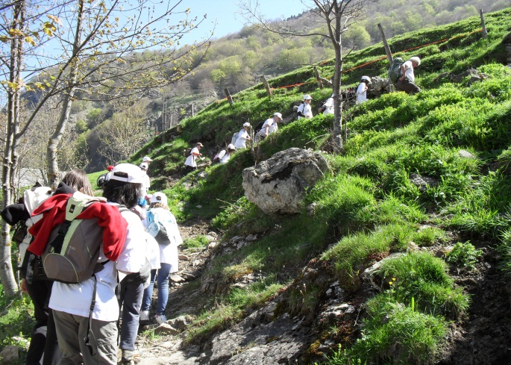
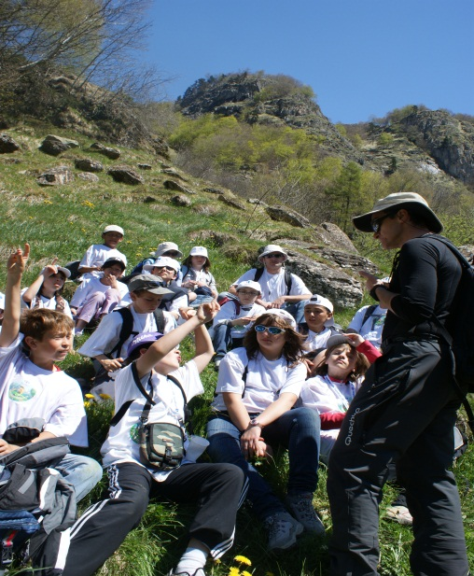
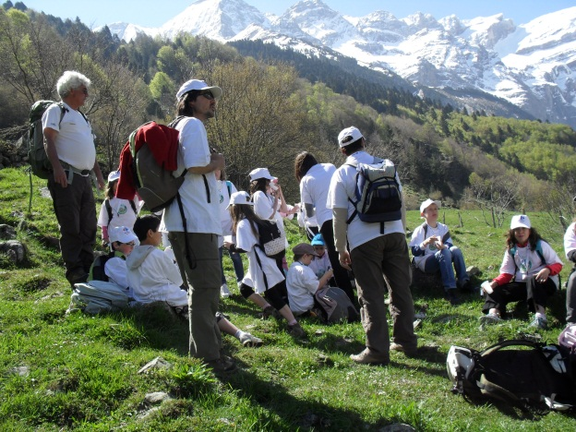
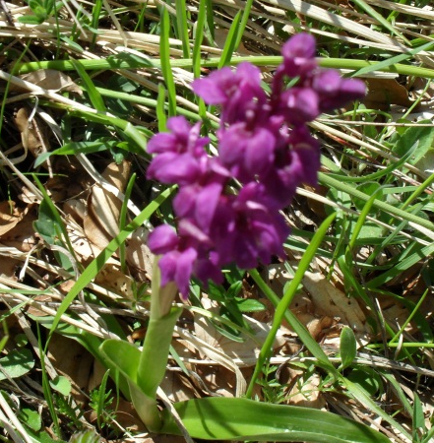

Une formidable sensibilisation à la protection de nos montagnes, organisée par 3 magasins
120 enfants ont participé à ce rassemblement
Après la fondue des glaces, on découvre de grandes étendues de forêts et autres paysages naturels plus beaux les uns que les autres
La hauteur des parois du cirque de Gavarnie atteint près de 1 500 mètres, en trois étages successifs séparés par des banquettes moins inclinées.
Le Gave de Pau prend sa source au cirque de Gavarnie. C’est une rivière très abondante, puissamment alimentée par les précipitations importantes qui tombent sur les hauts sommets .
Près de cent plantes présentes à Gavarnie dont Gentiane, Crocus , Anémone, Asphodèle…

Slide 20

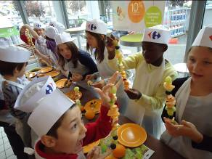
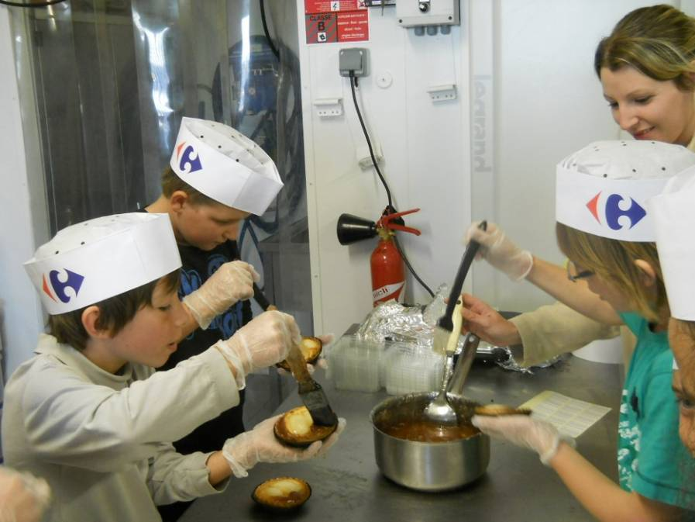
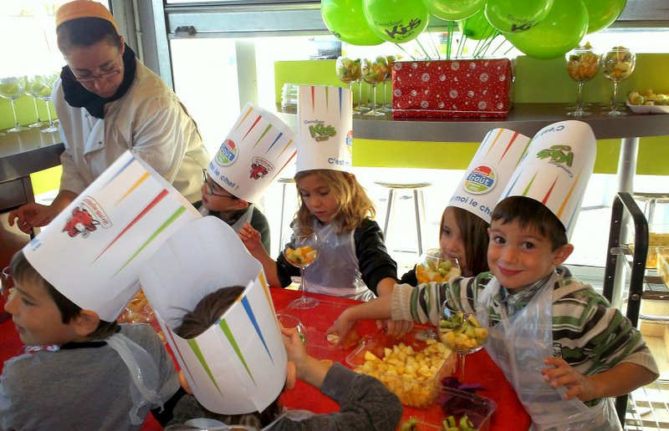
La semaine du goût: plus de 2000 enfants participent à l’atelier du goût dans nos magasins
L’occasion de promouvoir des comportements alimentaires s’inscrivant dans le cadre d’un mode de vie équilibré.
Il me tarde de pouvoir déguster ces gâteaux aux délicieux fruits de saison!
Croquer une pomme, c’est bon pour les dents !

Slide 21
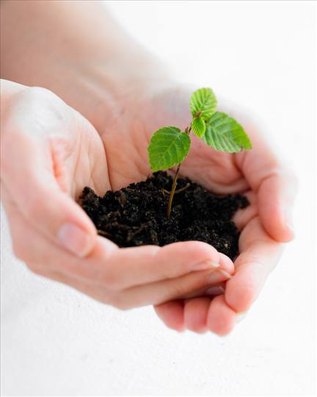
Merci de votre attention
Octobre 2012

